Slide 1
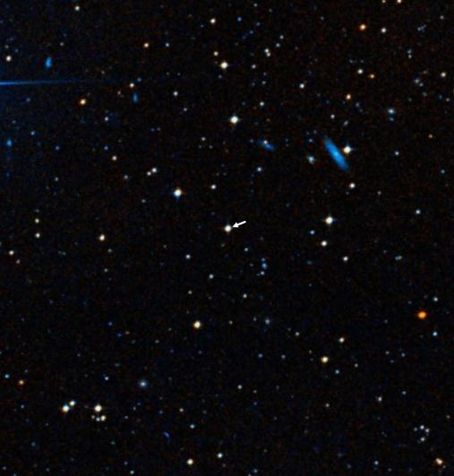
Der Urknall
HE 1327 - 2326
Animiere den Titel (Der Urknall) mit einem beliebigen Effekt!
Schreib als Untertitel deinen Namen!

Slide 2
Quellen
Wikipedia
Spektrum der Wissenschaft
Der Stoff aus dem der Kosmos ist – Brian Greene
Verschiebe diese Folie hinter die letzte Folie!

Slide 3
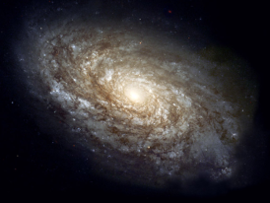
Woher kommt die Idee des Urknalls?
Alle Galaxien bewegen sich von uns weg
Je weiter sie weg sind, desto schneller
Kosmische Hintergrundstrahlung
Ändere die Höhe des Bildes auf 10,3 cm!

Slide 4
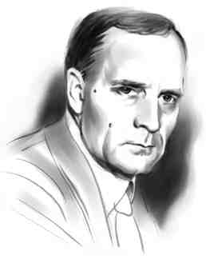
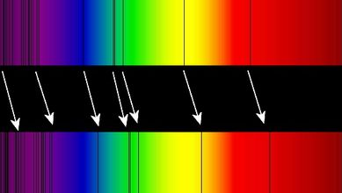
Der Raum dehnt sich aus
Rotverschiebung der Spektrallinien
Edwin Powell Hubble
1889 - 1953
Ändere das Spektrallinienbild so, dass es einen Schatten wirft.
Notes:
Astronomen entdeckten 2011 eine Galaxie mit einer Rotverschiebung von z = 8,555 und danach eine weitere mit z = 10,3
Das Licht stammt also aus einer Zeit, zu der das Universum erst 600 Millionen Jahre alt war, was nur etwa vier Prozent seines heutigen Alters entspricht.

Slide 5
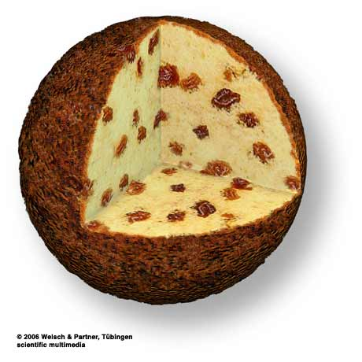
Der Raum dehnt sich aus
Edwin Powell Hubble
1889 - 1953
Animiere den Rosinenkuchen mit Zoom
Notes:
Die Hubble-Konstante H ist eine der fundamentalen Größen der Kosmologie. Sie beschreibt die Rate der Expansion des Universums zum heutigen Zeitpunkt.
H = km pro Sekunde und Megaparsec
1 parsec = 3,2 Lj
1 Mpc ca. 3200 Lj

Slide 6
Der Raum dehnt sich aus
Unser Universum
Edwin Powell Hubble
1889 - 1953
Gruppiere alle Kugeln und die Beschriftung!

Slide 7
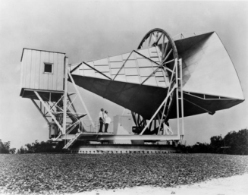
Hintergrundstrahlung
2,725 (± 0,002) K K
1948 als Folge eines Urknalls vorhergesagt
Die Entdeckung erfolgte zufällig 1964 beim Test einer neuen Antenne
Die Temperatur ist über den gesamten Himmel sehr gleichmäßig (isotrop)
Die Hintergrundstrahlung lässt sich nur durch einen Urknall erklären
Animiere die Aufzählung mit Erscheinen!
Notes:
1948 war man technisch nicht in der Lage, eine derart schwache Strahlung zu messen.
Penzias und Wilson erhielten für diese Entdeckung 1978 den Physiknobelpreis

Slide 8
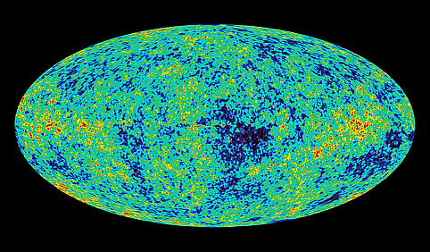
Hintergrundstrahlung
2,725 (± 0,002) K K
Animiere die Temperaturangabe neben dem Titel mit der Animation Hineinschweben von oben!
Notes:
Absoluter Nullpunkt: −273,15 °C (also Temperatur der Hintergrundstrahlung ca. -270,45 °C)
Rotverschiebung der Hintergrundstrahlung z = 1089
Jeder Kubikzentimeter des Vakuums des Weltraums enthält durchschnittlich 400 Photonen der Hintergrundstrahlung.

Slide 9
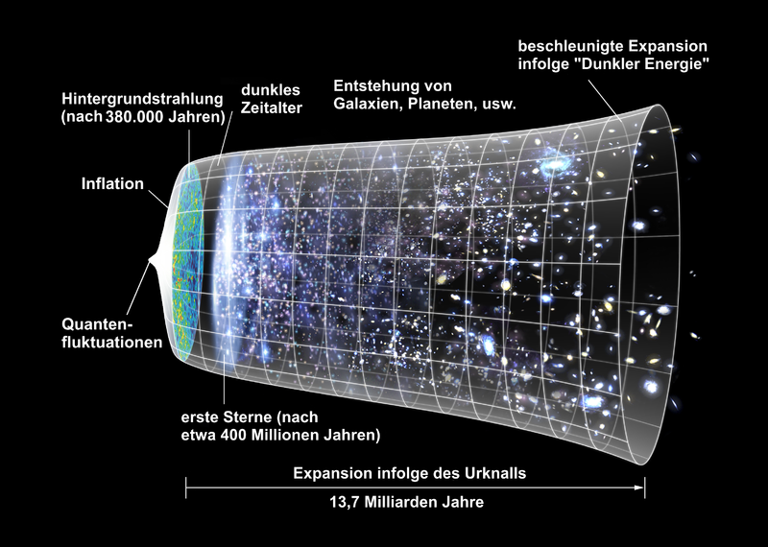
Entwicklung unseres Universums
Entferne die Grafik, die auf allen Folien rechts oben angezeigt wird.
Notes:
Dunkles Zeitalter: Die neutralen Wasserstoffatome verschluckten das UV-Licht der neu entstandenen Sterne – erst die zunehmende Strahlung ionisiert (nimmt e- weg) den Wasserstoff und macht das Weltall durchsichtig.

Slide 10
Planck-Ära
bis 10⁻⁴³s
alle vier Kräfte noch vereint:
Gravitation
Elektromagnetische Kraft
Schwache Kernkraft
Starke Kernkraft
Blende diese Folie wieder ein!
Notes:
Erst nach der Planck-Ära „kristallisieren“ diese Kräfte durch die Abkühlung aus.

Slide 11
Inflationäre Phase
endet nach 10⁻³³s bis 10⁻³⁰s
extreme Expansion um einen Faktor zwischen 10³⁰ und 10⁵⁰
Animiere das rote Rechteck im Bild rechts mit Erscheinen.
Notes:
Beispiel: Ein Atom wird innerhalb dieser kurzen Zeit so groß wie eine Galaxie
Es gibt Spekulationen, dass sich das sichtbare Universum zum ganzen Universum so verhält wie ein Sandkorn zur gesamten Erde.

Slide 12
Alle Elementarteilchen entstehen
Quark-Ära bis 10⁻⁷s
es bilden sich Quarks, Leptonen und Photonen
das Ungleichgewicht von Materie und Antimaterie entsteht
Hadronen-Ära bis 10⁻⁴s
Protonen, Neutronen und deren Antiteilchen entstehen; außerdem Myonen, Elektronen, Positronen, Neutrinos und Photonen
Ergänze die Notiz mit dem Text: Quarks und Leptonen sind die fundamentalen Bausteine der Materie
Notes:
Myon: wie Elektron negativ geladen, größere Masse, lebt ca. 2 Millionstel Sekunden

Slide 13
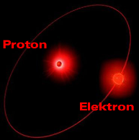
Alle Elementarteilchen entstehen
Lepton-Ära bis 10 s
Myonen zerfallen, Elektronen und Positronen zerstrahlen
Primordiale Nukleosynthese bis 3 min
Wasserstoff, Helium, Lithium entstehen
Speichere diese Folie im PNG-Format auf deinen Desktop!

Slide 14
Alle Elementarteilchen entstehen
Strahlungs-Ära bis 300.000 Jahre
Das Gas kühlt bis auf 3000 Grad ab
Diese Strahlung wird zur Hintergrundstrahlung
Atomkerne verbinden sich mit Elektronen zu neutralen Atomen
Das Universum wird dadurch undurchsichtig
Stufe den ersten Aufzählungspunkt eine Ebene höher!
Notes:
Jede Strahlung entspricht einer bestimmten Temperatur. Die Hintergrundstrahlung wurde durch die Ausdehnung des Raums so gedehnt, dass sie einer Temperatur von 2,7 K entspricht (Mikrowellenstrahlung)
Wenn sich die Wärmebewegung verringert, können sich Protonen (Wasserstoffkerne) und Elektronen zusammenschließen und neutrale Wasserstoffatome bilden.

Slide 15
Es wird dunkler …
Dunkles Zeitalter bis ca. 400 Mill. Jahre
Das Wasserstoffgas kühlt immer weiter ab
Es gibt noch keine Sterne
Das Licht wird von den Wasserstoffwolken absorbiert.
Animiere das rote Rechteck im Bild rechts mit Erscheinen.

Slide 16
Das Universum wird durchsichtig …
Zeitalter der Re-Ionisation von 400 Mill. Jahre bis 1 Mrd. Jahre
Erste Sterne und Galaxien entstehen
Die Strahlung der Sterne ionisiert die Wasserstoffatome und macht das Universum wieder durchsichtig
Materie-Ära bis heute
Weise allen Folien den Folienübergang Schieben mit der Effektoption Von Oben zu.

Slide 17
Zum Schluss ein Zitat …
"Wenn sie heute Abend ausgehen und den Hut abnehmen, wird Ihr Kopf ein wenig vom Big Bang erwärmt. Und wenn Sie einen sehr guten UKW-Empfänger haben und ihn irgendwo zwischen den Stationen einstellen, dann hören sie dieses Sch-sch-sch. Ein solches Rauschen kennen Sie sicher. Es ist eigentlich ganz beruhigend. Manchmal unterscheidet es sich nicht vom Meeresrauschen. Von dem Geräusch, das Sie hören, stammt etwa ein halbes Prozent aus einer Milliarden Jahre entfernten Vergangenheit.“ Big Bang: Der Ursprung des Kosmos und die Erfindung der modernen Naturwissenschaft von Simon Singh
Lösche alle Anleitungen aus der Präsentation (einschließlich dieser) und speichere die Präsentation

